Slide 1





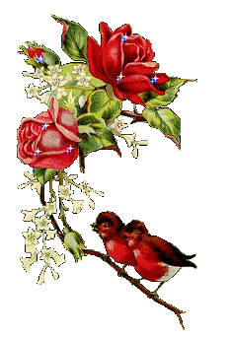



NHIỆT LIỆT CHÀO MỪNG QUÝ THẦY CÔ
VỀ DỰ GIỜ LỚP 4A
MÔN : TOÁN
Giáo viên: Lê Thị Mùi Hạnh

Slide 2

Rung chuông vàng

Slide 3



Rung chuông vàng
Phép tính sau đúng hay sai ?
123
401
123
000
492
49323
Câu 1
x
3
2
4
1
5
Hết giờ
A
Sai
Đúng
B

Slide 4
Rung chuông vàng
Trong phép nhân với số có ba chữ số.
Khi viết tích riêng thứ ba em cần lưu
ý điều gì ?
Câu 2
Viết lùi sang bên trái một cột so
với tích riêng thứ nhất.
A
5
4
1
3
2
Hết giờ
Viết lùi sang bên trái hai cột so
với tích riêng thứ nhất.
B
Viết lùi sang bên trái hai cột so
với tích riêng thứ hai.
c

Slide 6
Khi thực hiện phép nhân với số có ba chữ số (trường hợp thừa số thứ hai có chữ số 0 ở hàng chục) em thực hiện qua mấy bước ?
Bước 1: Đặt tính
Bước 2: Tính tích riêng thứ nhất, tích riêng thứ ba.
Bước 3: Tìm tích chung

Slide 7
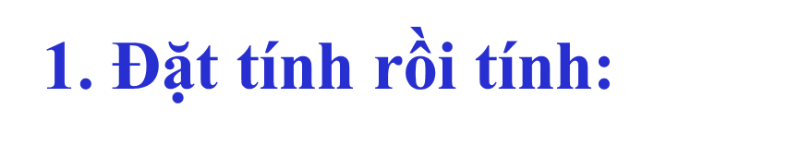
a) 523 x 305
b) 308 x 563
c) 1309 x 202

Slide 8
1. Đặt tính rồi tính:
a) 523 x 305
b) 308 x 563
523
308
563
X
X
X
305
563
308
45
4
26
4
0
1
5
9
2
8
15
8
16
9
6
9
4
18
4
0
1
5
9
5
1
5
15
1
4
7
3
0
4
1
7
3
4
0
4

Slide 9
2. Đúng ghi Đ, sai ghi S:
a)
b)
c)
456
456
456
X
X
X
203
203
203
1368
1368
1368
912
912
912
2280
10488
92568
S
S
Đ
Vì tích riêng thứ ba viết thẳng cột so với tích riêng thứ nhất.
Vì tích riêng thứ ba viết lùi sang trái chỉ một cột so với tích riêng thứ nhất.
Vì tích riêng thứ ba lùi sang trái hai cột so với tích riêng thứ nhất.

Slide 10
Bài 3: Trung bình mỗi con gà mái đẻ ăn hết 104g thức ăn trong một ngày. Hỏi trại chăn nuôi cần bao nhiêu ki-lô-gam thức ăn cho 375 con gà mái đẻ ăn trong 10 ngày ?

Slide 11
Bài giải
Trong 1 ngày 375 con gà ăn hết số thức ăn là:
Trong 10 ngày 1 con gà ăn hết số thức ăn là:
104 x 10 =
1 040 (g)
375 x 104 =
39 000 ( g )
Đổi 39 000g = 39 (kg)
Trong 10 ngày 375 con gà ăn hết số thức ăn là:
39 x 10 = 390 ( kg )
Đáp số : 390 kg
Trong 10 ngày 375 con gà ăn hết số thức ăn là:
1 040 x 375 =
390 000 (g)
Đổi 390 000 g = 390 (kg)
Đáp số : 390 kg

Slide 12
Dặn dò:
- Làm bài trong VBT
- Chuẩn bị bài sau.

